Slide 2
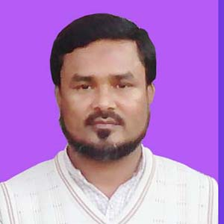
পরিচিতি
মোঃ আব্দুল আহাদ
সহঃ শিক্ষক, দলুয়া স্কুল এন্ড কলেজ,
বীরগঞ্জ, দিনাজপুর
অধ্যায়ঃ ১ম, পাঠঃ ০১

Slide 3
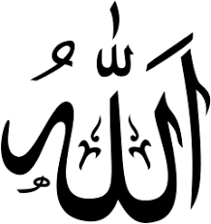
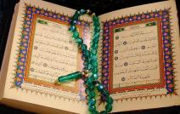
নিচের ছবিগুলো ভালোভাবে দেখে বল---
এই ছবি দ্বারা আমরা কাকে বুঝি?
আল্লাহকে
আমরা কি তাকে দেখেছি?
না। তবে বিশ্বাস করি
এই বিশ্বাস শব্দের আরবি প্রতিশব্দ হচ্ছে ‘ইমান’
কার নিকট এসেছে?
আল্লাহর
আমাদের রাসুলের নিকট
কার মাধ্যমে এসেছে?
ফেরেস্তার মাধ্যমে
এই গ্রন্থের নাম কী?
এটি কার পক্ষ থেকে এসেছে?
না। তবে বিশ্বাস করি
আল-কুরআন
এই যাবতীয় বিষয়গুলো কী আমরা দেখেছি?

Slide 4
আজকের পাঠের বিষয়

Slide 5
শিখনফল
এই পাঠ শেষে শিক্ষার্থীরা------
ইমান কী – তা বলতে পারবে।
ইমান ও ইসলামের সম্পর্ক ব্যাখ্যা করতে পারবে।
ইমানের মূল বিষয়গুলো বিশ্লেষণ করতে পারবে।

Slide 6
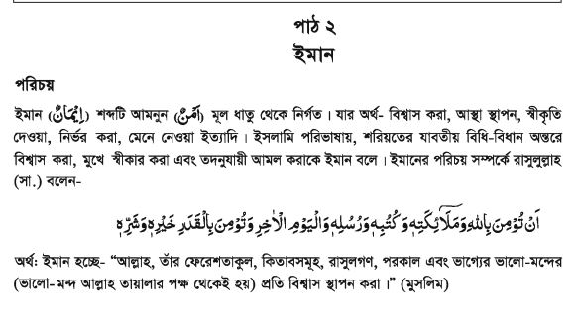
তোমার ইসলাম ও নৈতিক শিক্ষা বইয়ের ৪ নং পৃষ্ঠার পাঠ ২ এর ইমানের পরিচয় অংশটি ভালোভাবে পাঠ কর

Slide 7
একক কাজ
ইমান কাকে বলে?
নিজ খাতায় লিখ।

Slide 8
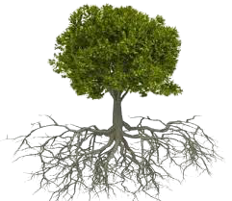
ইমান ও ইসলামের সম্পর্ক
ইসলাম
ইমান

Slide 9
ইমান ও ইসলামের সম্পর্ক
ইমান ও ইসলামের মধ্যে অত্যন্ত ঘনিষ্ঠ ও অবিচ্ছেদ্য সম্পর্ক বিদ্যমান
এদের একটি ব্যতীত অন্যটি কল্পনাও করা যায় না।
একটি অপরটির উপর গভীরভাবে নির্ভরশীল।
ইমান ও ইসলামের সম্পর্ক গাছের মূল ও শাখা প্রশাখার মতো।
ইমান হলো গাছের মূল বা শিকড় আর ইসলাম হলো তার শাখা প্রশাখা।
মূল না থাকলে শাখা প্রশাখা হয় না।
আর শাখা-প্রশাখা না থাকলে মূল বা শিকড় মূল্যহীন।
তদ্রূপ ইমান ও ইসলাম একটি অন্যটি ব্যতীত পূর্ণাঙ্গ হয় না।

Slide 10
ইমান ও ইসলামের সম্পর্ক
ইমান মানুষের অন্তরে আল্লাহর প্রতি বিশ্বাস, অনুরাগ ও তাঁর সন্তুষ্টি লাভের বাসনা সৃষ্টি করে।
আর তাতে ইবাদৎ অ আনুগত্যের মাধ্যমে সজীব ও সতেজ হয়ে পরিপূর্ণ সৌন্দর্যে বিকশিত হয় ইসলাম।
ইসলাম হলো ইমানের বহিঃপ্রকাশ।
ইমান হলো অন্তরের সাথে সম্পৃক্ত।
ইসলাম বাহ্যিক আচার-আচরন ও কার্যাবলীর সাথে সম্পৃক্ত।
অতএব, ইমান ও ইসলাম একে অপরের পরিপূরক

Slide 11
দলীয় কাজ
ইমান ও ইসলামের সম্পর্ক ব্যাখ্যা কর।

Slide 12
ইমানের মূল বিষয়
আল্লাহ তায়ালার
প্রতি বিশ্বাস
নবি-রাসূলগনের প্রতি বিশ্বাস
আখিরাতে বিশ্বাস
তকদিরে বিশ্বাস
মৃত্যুর পর পুনরুত্থানে বিশ্বাস
কিতাবসমূহের প্রতি বিশ্বাস
ফেরেশতাগণের প্রতি বিশ্বাস

Slide 13
ইমানের সর্বপ্রথম ও সর্বপ্রধান বিষয় হলো- আল্লাহ তায়ালার প্রতি বিশ্বাস।
আল্লাহ তায়ালা এক ও অদ্বিতীয়। তিনি ব্যতিত কোন উপাস্য নেই।
তিনি সকল কিছুর সৃষ্টিকর্তা ও রক্ষাকর্তা।
তিনি সকল গুণের আধার।
সমস্ত ইবাদৎ ও প্রশংসা একমাত্র তাঁরই জন্য নির্ধারিত।
আল্লাহ তায়ালার প্রতি এরূপ বিশ্বাস স্থাপণ ইমানের সবচেয়ে গুরুত্বপূর্ণ বিষয়।

Slide 14
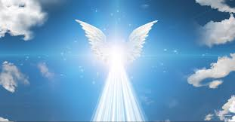
ফেরেশতাগণ মহান আল্লাহর এক বিশেষ সৃষ্টি।
তাঁরা নূরের তৈরি।
তাঁরা নারীও নন, পুরূষও নন।
তাঁরা পানাহার ও জৈবিক চাহিদা থেকে মুক্ত।
তাঁরা সবসময় আল্লাহ তায়ালার ইবাদৎ ও হুকুম পালনে নিয়োজিত।
তাঁদের প্রতি এরূপ বিশ্বাস রাখা ইমানের অন্তর্ভূক্ত।

Slide 15
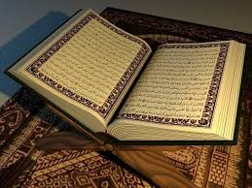
আসমানি কিতাবসমূহ আল্লাহ তায়ালার বাণী।
এগুলোর মাধ্যমে আল্লাহ তায়ালা মানুষকে নানা আদেশ-নিষেধ, বিধি-বিধান প্রদান করেছেন।
আল্লাহ তায়ালা তাঁর রাসুলগণের নিকট এসব কিতাব পাঠিয়েছেন।
দুনিয়াতে সর্বমোট ১০৪ টি আসমানি কিতাব নাযিল করা হয়েছে।
এ সমস্ত কিতাবের প্রতি বিশ্বাস স্থাপণ করা আবশ্যক।

Slide 16
মানবজাতির হিদায়াতের জন্য আল্লাহ তায়ালা যুগে যুগে বহু নবি-রাসূল প্রেরণ করেছেন।
নবি-রাসূলগন ছিলেন আল্লাহ তায়ালার মনোনীত বান্দা।
সকল সৃষ্টির মধ্যে তাঁরাই সর্বোচ্চ মর্যাদার অধিকারী।
তাঁরা ছিলেন নিষ্পাপ।
আল্লাহ তায়ালার নির্দেশে তাঁরা মানব জাতিকে মহান আল্লাহর পথে ডেকেছেন।
সত্য ও ন্যায়ের পথ দেখিয়েছেন, ইহ ও পরকালীন শান্তি ও মুক্তির দিকনির্দেশনা প্রদান করেছেন।
নবি-রাসূলগণের প্রতি এরূপ বিশ্বাস রাখা ইমানের অন্যতম গুরুত্বপূর্ন বিষয়।

Slide 17
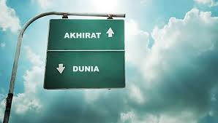
আখিরাত হলো পরকাল।
আখিরাতের জীবন চিরস্থায়ী।
এ জীবনের শুরু আছে কিন্তু শেষ নেই।
সেখানে মানুষকে দুনিয়ার জীবনের সকল কাজকর্মের হিসাব দিতে হবে।
কবর, হাশর, মিযান, সিরাত, জান্নাত, জাহান্নাম ইত্যাদি আখিরাত জীবনের এক একটি পর্যায়।
দুনিয়াতে ভালো কাজ করলে মানুষ জান্নাত লাভ করবে।
ইমান না আনলে, অসৎ কাজ করলে মানুষের স্থান হবে ভীষণ আযাবের স্থান জাহান্নাম।
আখিরাতের প্রতি বিশ্বাস স্থাপন করা অপরিহার্য।

Slide 18
তকদির অর্থ হলো নির্ধারিত পরিমান, ভাগ্য বা নিয়তি।
আল্লাহ তায়ালা মানুষের তকদিরের নিয়ন্ত্রক।
তিনিই তকদিরের ভালো-মন্দ নির্ধারণকারী।
মানুষ যা চায় তা-ই সে করতে পারে না।
বরং মানুষ শুধু তার কাজের জন্য চেষ্টা সাধনা করবে। অতঃপর ফলাফলের জন্য আল্লাহ তায়ালার উপর ভরসা করবে।
চেষ্টা করার পরেও সফল না হলে হতাশ হওয়া যাবে না।
আবার সফল হলে খুশিতে আত্নহারা হওয়া যাবে না।
বরং ধৈর্য ধারণ করতে হবে ও কৃতজ্ঞতা আদায় করতে হবে।
কারণ, তকদিরের ভাল-মন্দ একমাত্র আল্লাহর হাতে।
মনে প্রাণে এরুপ বিশ্বাস স্থাপণ করা অত্যন্ত গুরূত্বপূর্ণ বিষয়।

Slide 19
মানব জীবন দুই ভাগে বিভক্ত।
ইহকাল ও পরকাল।
ইহকাল হলো দুনিয়ার জীবন আর পরকাল হলো মৃত্যুর পরবর্তী জীবন।
আল্লাহ তায়ালা মানুষকে মৃত্যুর পর আবার জীবিত করবেন।
সে সময় সকল মানুষ হাশরের ময়দানে একত্রিত হবে।
আল্লাহ তায়ালা সেদিন বিচারক হিসেবে মানুষের সকল কাজকর্মের হিসাব নিবেন।
অতঃপর মানুষকে তার ভালো কাজের জন্য জান্নাত এবং মন্দ কাজের জন্য জাহান্নামে প্রবেশ করানো হবে।
মৃত্যুর পর আমাদেরকে পুনরায় জীবিত করা হবে এই বিশ্বাস রাখা ইমানের অপরিহার্য বিষয়।

Slide 20
মূল্যায়ণ
ইমান শব্দের অর্থ কী?
ইমানের মূল বিষয় কয়টি?
আসমানি কিতাব কয়টি?
ফেরেশতাগণ কিসের তৈরি?
ইমান ও ইসলামের সম্পর্ক কীরূপ?
তকদিরের নিয়ন্ত্রক কে?

Slide 21
বাড়ীর কাজ
ইমানের মূল বিষয়গুলো ব্যাখ্যা সহ বাড়ী থেকে লিখে নিয়ে আসবে।

